Slide 1
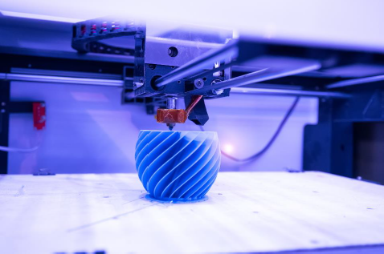
ΤΡΙΣΔΙΑΣΤΑΤΗ ΕΚΤΥΠΩΣΗ

Slide 2
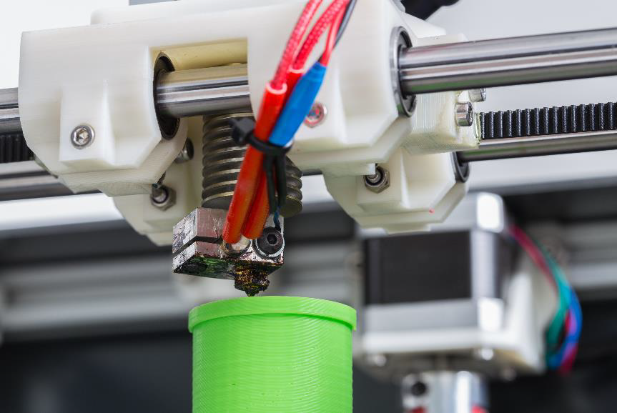
ΤΡΙΣΔΙΑΣΤΑΤΗ ΕΚΤΥΠΩΣΗ
Η τρισδιάστατη εκτύπωση είναι μία μέθοδος προσθετικής κατασκευής κατά την οποία κατασκευάζονται αντικείμενα μέσω της διαδοχικής πρόσθεσης επάλληλων στρώσεων υλικού.

Slide 3
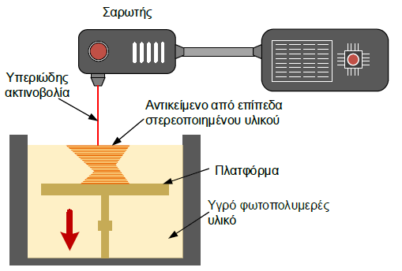
ΜΕΘΟΔΟΙ ΤΡΙΣΔΙΑΣΤΑΤΗΣ ΕΚΤΥΠΩΣΗΣ
Στερεολιθογραφία: Με τη μέθοδο της στερεολιθογραφίας, το αντικείμενο κατασκευάζεται με τη στερεοποίηση υγρού φωτοπολυμερους υλικού, όταν αυτό δέχεται υπεριώδη ακτινοβολία την οποία παράγει η συσκευή. Αποτελεί την παλαιότερη τεχνική για την τρισδιάστατη εκτύπωση (επινοήθηκε από τον τον Charles Hull το 1984).
Η στερεολιθογραφία θεωρείται σήμερα η ακριβέστερη μέθοδος κατασκευής τρισδιάστατων αντικειμένων. Είναι όμως η ακριβότερη. Το κόστος μίας τέτοιας μηχανής ξεπερνά κατά πολύ τα 200.000 €, ενώ το κόστος των υλικών είναι περίπου 200 € για κάθε λίτρο φωτοπολυμερούς.

Slide 4
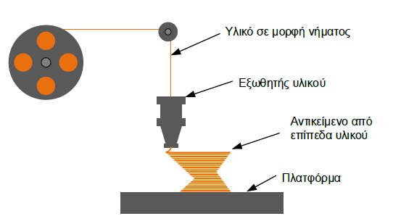
ΜΕΘΟΔΟΙ ΤΡΙΣΔΙΑΣΤΑΤΗΣ ΕΚΤΥΠΩΣΗΣ
Fused Deposition Modelling (FDM)/ Fused Freeform Fabrication (FFF)
Η κατασκευή ενός τρισδιάστατου αντικειμένου με τις μεθόδους FDM και FFF βασίζεται στην τήξη και την εναπόθεση μίας λεπτής ίνας θερμοπλαστικού υλικού σε ειδική πλατφόρμα της συσκευής για τον σχηματισμό αλλεπάλληλων επίπεδων, τα οποία και θα δημιουργήσουν το τελικό αντικείμενο. Η μέθοδος αυτή είναι η πιο δημοφιλής, αφού χαρακτηρίζεται από υψηλή σχέση απόδοσης/τιμής

Slide 5
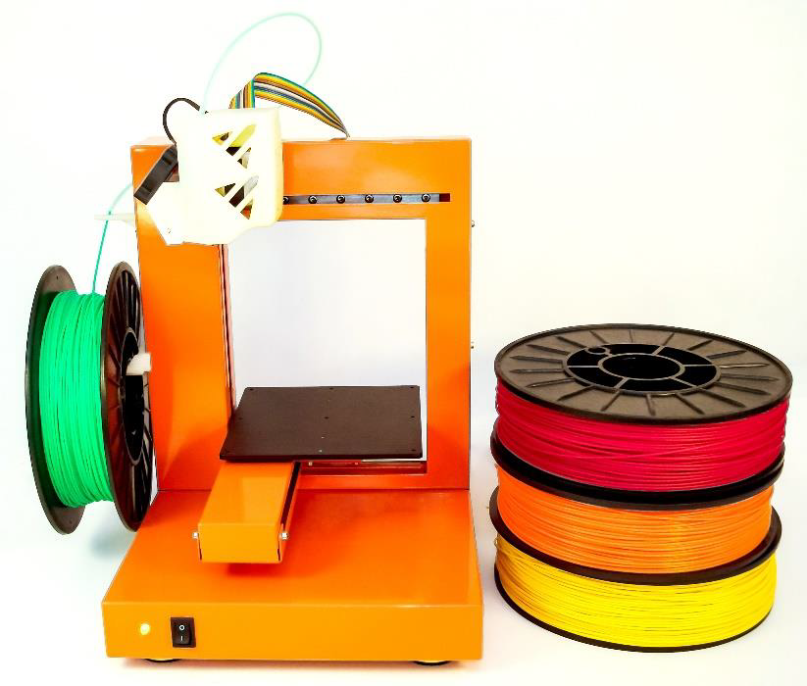
ΜΕΘΟΔΟΙ ΤΡΙΣΔΙΑΣΤΑΤΗΣ ΕΚΤΥΠΩΣΗΣ
Fused Deposition Modelling (FDM)/ Fused Freeform Fabrication (FFF)
Χρησιμοποιούνται πλαστικά τύπου PLA (Poly Lactic Acid) και τύπου ABS (Acrylonitrile Butadiene Styrene).
Το PLA είναι ένα βιοδιασπώμενο θερμοπλαστικό, προερχόμενο, κυρίως, από φυτικές ανανεώσιμες πηγές, φιλικά προς το περιβάλλον πλαστικό. Είναι σκληρό, ανθεκτικό, παρουσιάζει μεγάλη ακαμψία και αρχίζει
να μαλακώνει περίπου στους 65 βαθμούς Κελσίου. Είναι το πιο κοινό υλικό για τρισδιάστατες εκτυπώσεις και
ιδανικό για όλες τις εφαρμογές που δεν υφίστανται υψηλές θερμοκρασίες.
PLA
Το ABS είναι ένα από τα πιο κοινά είδη πλαστικών στη βιομηχανία κατασκευής προϊόντων. Προέρχεται από το πετρέλαιο κάτι που το κάνει λιγότερο "πράσινο" από το PLA. Είναι πολύ ανθεκτικό, σκληρό και εύκαμπτο σε μικρό βαθμό, ώστε υπό περιορισμένη πίεση να λυγίζει αντί να σπάει. Διατηρεί τη στιβαρότητά του έως τους 105 βαθμούς Κελσίου, άρα είναι ιδανικό για εφαρμογές όπου απαιτείται αντοχή σε υψηλές θερμοκρασίες.

Slide 6
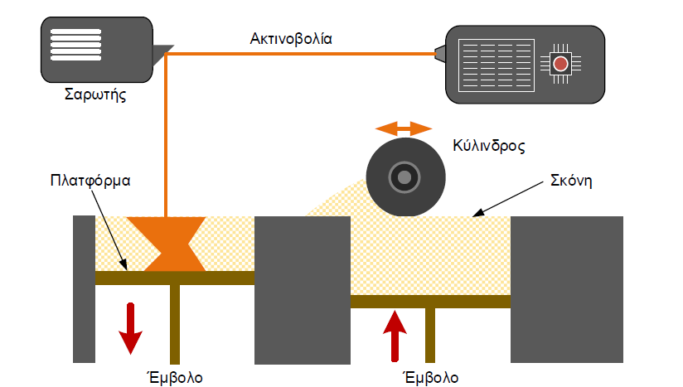
Laser Sintering(LS)/ Laser Melting(LM)
Το υλικό βρίσκεται σε μία δεξαμενή. Σε μία άλλη δεξαμενή υπάρχει η πλατφόρμα πάνω στην οποία θα δημιουργηθεί το αντικείμενο. Η πλατφόρμα αυτή βρίσκεται ελαφρώς πιο κάτω από την επιφάνεια της δεξαμενής, σε απόσταση ίση με το πάχος του κάθε επιπέδου εκτύπωσης. Ένας κύλινδρος περιστρέφεται και ωθεί μέρος της σκόνης προς την πλατφόρμα κατασκευής. Το υλικό που απομένει πάνω στην πλατφόρμα, αφού περάσει ο κύλινδρος, αποτελεί την πρώτη στρώση του υπό κατασκευή αντικειμένου. Στη συνέχεια, μία δέσμη φωτός, η οποία οδηγείται στα σημεία που θέλουμε να σταθεροποιήσουμε με τη βοήθεια ενός καθρέφτη, θερμαίνει το υλικό με αποτέλεσμα να δημιουργείται ένα ενιαίο κομμάτι. Αφού ολοκληρωθεί η μία στρώση, η δεξαμενή με την σκόνη ανεβαίνει προς τα πάνω για να πάρει επιπλέον σκόνη ο κύλινδρος, ενώ η πλατφόρμα κατασκευής κατεβαίνει προς τα κάτω για ναεναποτεθεί επάνω της το υλικό για την επόμενη στρώση.

Slide 7
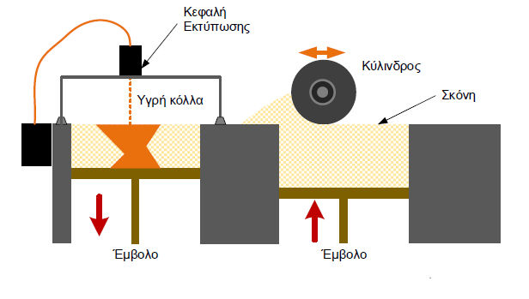
Inkjet
Binder jetting, ένας κύλινδρος ωθεί το υλικό το οποίο είναι σε μορφή σκόνης από μία δεξαμενή στην πλατφόρμα κατασκευής. Εκεί μία κεφαλή εκτύπωσης εναποθέτει ειδική κόλλα στα σημεία όπου θέλουμε να σταθεροποιήσουμε το υλικό. Στη συνέχεια, η δεξαμενή με το υλικό ανεβαίνει ένα επίπεδο προς τα πάνω και ο κύλινδρος μεταφέρει τη νέα στρώση υλικού στην πλατφόρμα κατασκευής, η οποία έχει ήδη κατέβει προς τα κάτω ένα επίπεδο, για να εκτυπωθεί η επόμενη στρώση με παρόμοια διαδικασία. Στα σημεία όπου είχε πέσει η κόλλα ενώνονται οι στρώσεις υλικού μεταξύ τους και σχηματίζεται το τελικό αντικείμενο
Η μέθοδος αυτή είναι πολύ γρήγορη. Επίσης, μπορούν να δημιουργηθούν αντικείμενα σε
πολλά χρώματα αφού μπορούν να προστεθούν χρώματα στις διάφορες κόλλες. Τα υλικά που
χρησιμοποιούνται σε αυτή τη μέθοδο είναι μέταλλα, πλαστικά, κερί, άμμος, κεραμικά, ακόμα και
φαγητό (κυρίως γλυκά).

Slide 8
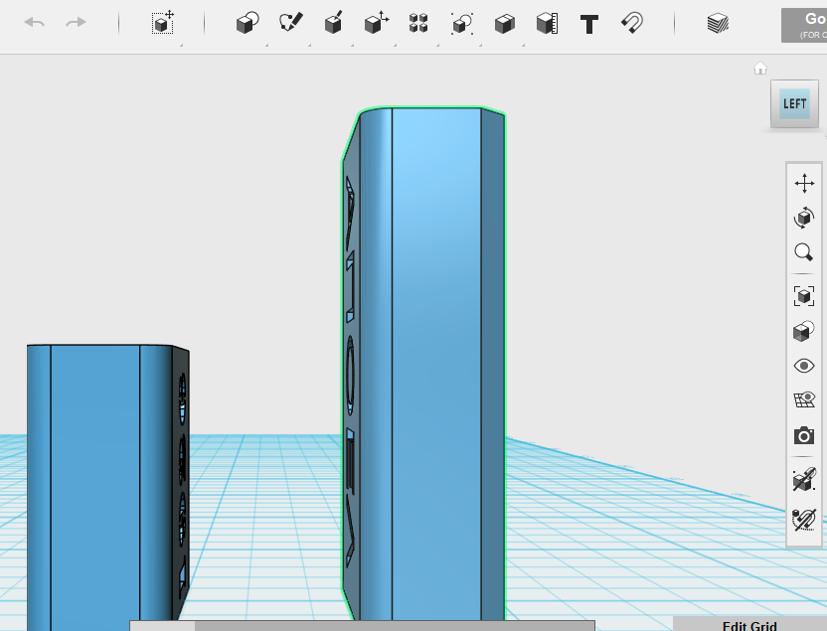
ΔΙΑΔΙΚΑΣΙΑ ΤΡΙΣΔΙΑΣΤΑΤΗΣ ΕΚΤΥΠΩΣΗΣ
Δημιουργία ψηφιακού μοντέλου του αντικειμένου.
Η δημιουργία του ψηφιακού μοντέλου μπορεί να γίνει με δύο τρόπους. O πρώτος αφορά στη σχεδίαση τρισδιάστατου μοντέλου με τη χρήση λογισμικού τρισδιάστατης σχεδίασης.

Slide 9
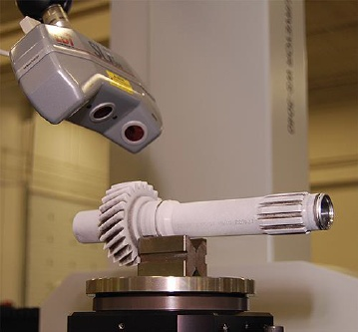
ΔΙΑΔΙΚΑΣΙΑ ΤΡΙΣΔΙΑΣΤΑΤΗΣ ΕΚΤΥΠΩΣΗΣ
Δημιουργία ψηφιακού μοντέλου του αντικειμένου.
O δεύτερος αφορά στη σάρωση υπαρκτών αντικειμένων με τη χρήση τρισδιάστατων σαρωτών. Υπάρχουν δύο μέθοδοι τρισδιάστατης σάρωσης. Η σάρωση με επαφή κατά την οποία ο σαρωτής εξερευνά το αντικείμενο μέσα από τη φυσική επαφή και η σάρωση μη επαφής κατά την οποία εκπέμπεται κάποιο είδος ακτινοβολίας και ανιχνεύεται είτε η απορρόφησή της από το αντικείμενο είτε η αντανάκλασή της με σκοπό την αναπαράσταση του αντικειμένου ή του χώρου.

Slide 10
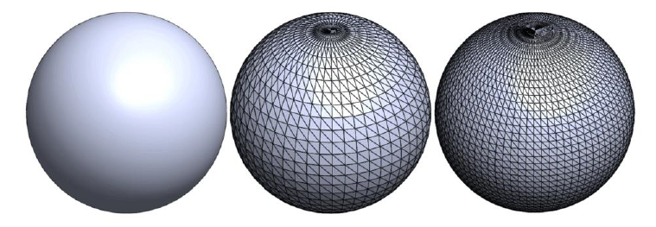
ΔΙΑΔΙΚΑΣΙΑ ΤΡΙΣΔΙΑΣΤΑΤΗΣ ΕΚΤΥΠΩΣΗΣ
Μετατροπή του ψηφιακού μονέλου σε μορφή STL
Το δεύτερο στάδιο είναι η μετατροπή του ψηφιακού μοντέλου, από το format του λογισμικού που έχει σχεδιαστεί σε format STL (Standard Tessellation Language). Τα αρχεία STL είναι η πιο συνηθισμένη μορφή αρχείων για τρισδιάστατη εκτύπωση και περιέχουν δεδομένα που περιγράφουν τη διάταξη τρισδιάστατων αντικειμένων. Στα αρχεία αυτά οι τρισδιάστατες επιφάνειες των αντικειμένων αναπαρίστανται με ένα σύνολο στοιχειωδών επίπεδων τριγώνων. Όσο πιο μικρά είναι τα τρίγωνα τόσο πιο ακριβής είναι η εκτύπωση του αντικειμένου. Αυτό όμως μεγεθύνει το μέγεθος και την πολυπλοκότητα του αρχείου, με αποτέλεσμα να αυξάνεται και ο χρόνος εκτύπωσης.
Σφαίρα αναπαρίσταται σε αρχείο stl σε ένα σύνολο στοιχειωδών επίπεδων τριγώνων. Στο μεσαίο σχήμα, τα τρίγωνα είναι πιο μεγάλα από αυτά του δεξιού σχήματος.

Slide 11
ΚΑΤΑΣΚΕΥΗ ΦΥΣΙΚΟΥ ΑΝΤΙΚΕΙΜΕΝΟΥ
Μετατροπή του ψηφιακού μονέλου σε μορφή STL
Με τη χρήση ενός τρισδιάστατου εκτυπωτή ο οποίος λειτουργεί με μία από τις μεθόδους τρισδιάστατης εκτύπωσης που αναφέραμε πιο πάνω και του κατάλληλου υλικού για την κάθε μέθοδο εκτύπωσης δημιουργείται το αντικείμενο.

